Slide 1
ΒΙΟΛΟΓΙΑ Γ ΓΥΜΝΑΣΙΟΥ
ΤΟ ΚΥΤΤΑΡΟ
ΚΝ

Slide 2
ΚΥΤΤΑΡΟ – Η ΜΟΝΑΔΑ ΤΗΣ ΖΩΗΣ
ΚΥΤΤΑΡΙΚΗ ΘΕΩΡΙΑ:
1. ΤΟ ΚΥΤΤΑΡΟ ΕΙΝΑΙ Η ΘΕΜΕΛΙΩΔΗΣ ΔΟΜΙΚΗ ΚΑΙ ΛΕΙΤΟΥΡΓΙΚΗ ΜΟΝΑΔΑ ΤΗΣ ΖΩΗΣ
2. ΚΑΘΕ ΚΥΤΤΑΡΟ ΠΡΟΕΡΧΕΤΑΙ ΑΠΟ ΕΝΑ ΑΛΛΟ ΚΥΤΤΑΡΟ

Slide 3
ΠΡΟΚΑΡΥΩΤΙΚΑ ΚΑΙ ΕΥΚΑΡΥΩΤΙΚΑ ΚΥΤΤΑΡΑ
ΤΑ ΠΡΟΚΑΡΥΩΤΙΚΑ ΔΕΝ ΕΧΟΥΝ ΣΧΗΜΑΤΙΣΜΕΝΟ ΠΥΡΗΝΑ
ΤΑ ΕΥΚΑΡΥΩΤΙΚΑ ΕΧΟΥΝ ΣΧΗΜΑΤΙΣΜΕΝΟ ΠΥΡΗΝΑ

Slide 4
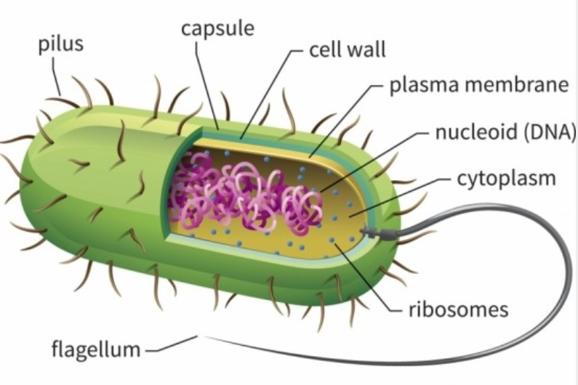
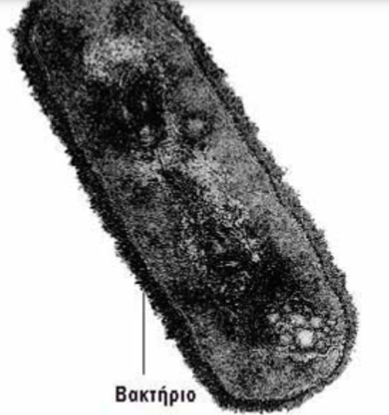
ΠΡΟΚΑΡΥΩΤΙΚΟ ΚΥΤΤΑΡΟ

Slide 5
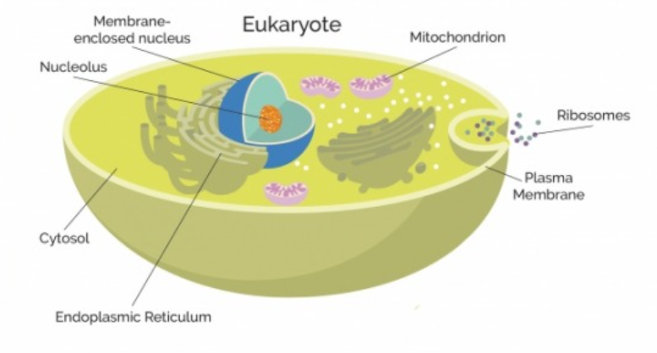
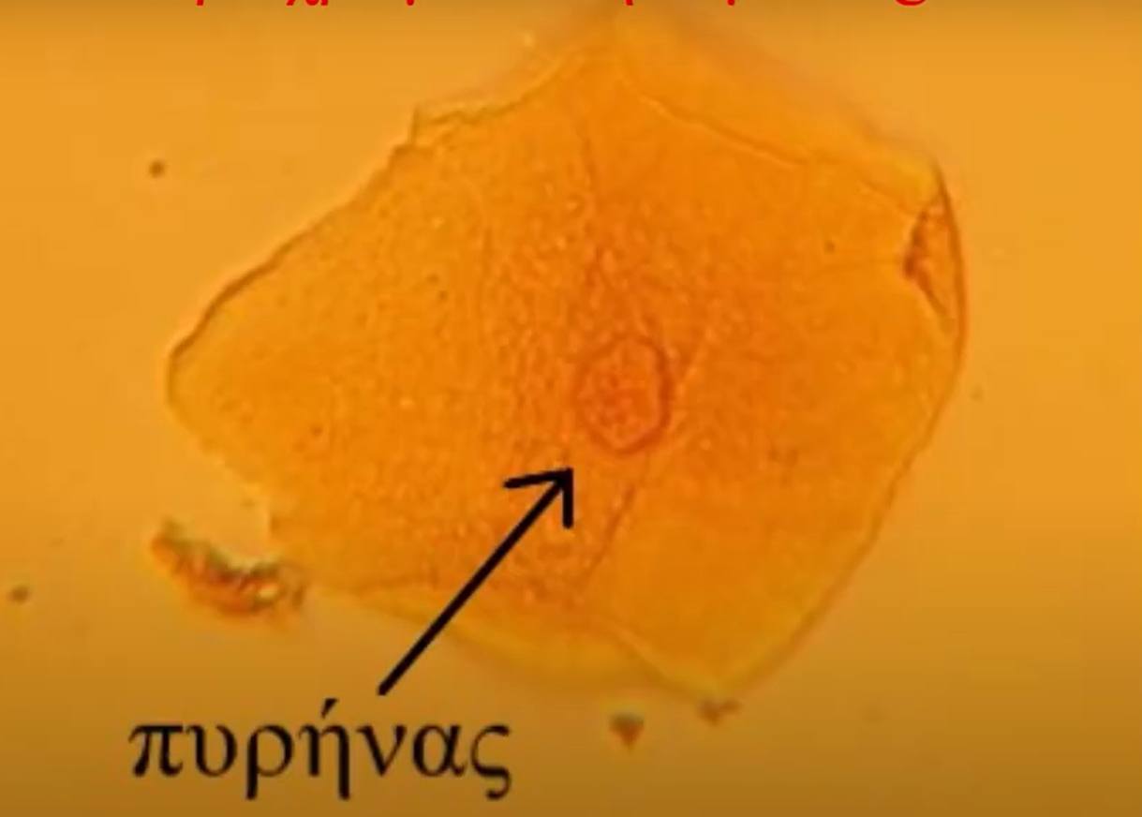
ΚΥΤΤΑΡΟ ΣΤΟΜΑΤΙΚΗΣ ΚΟΙΛΟΤΗΤΑΣ ΧΡΩΜΑΤΙΣΜΕΝΟ ΜΕ LUGOL ΙΩΔΙΟΥ
ΕΥΚΑΡΥΩΤΙΚΟ ΚΥΤΤΑΡΟ

Slide 6
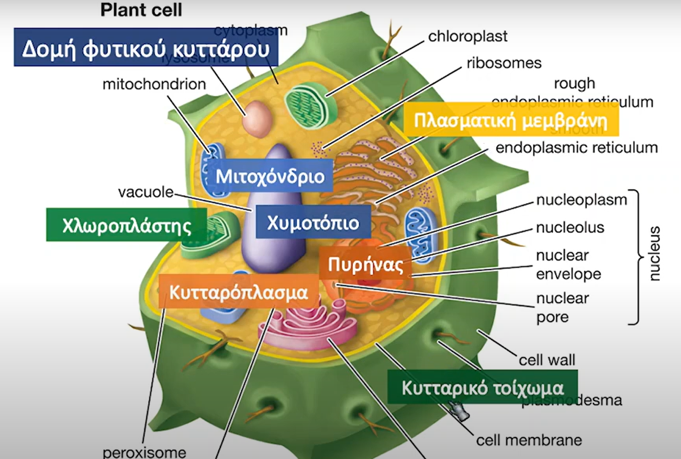
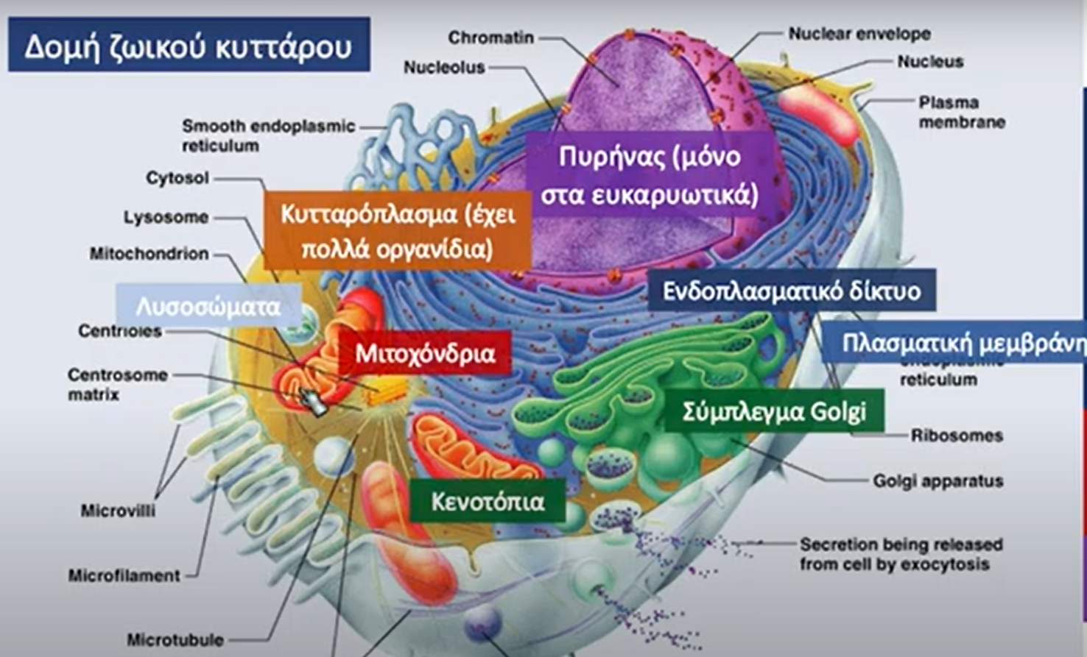

Slide 7
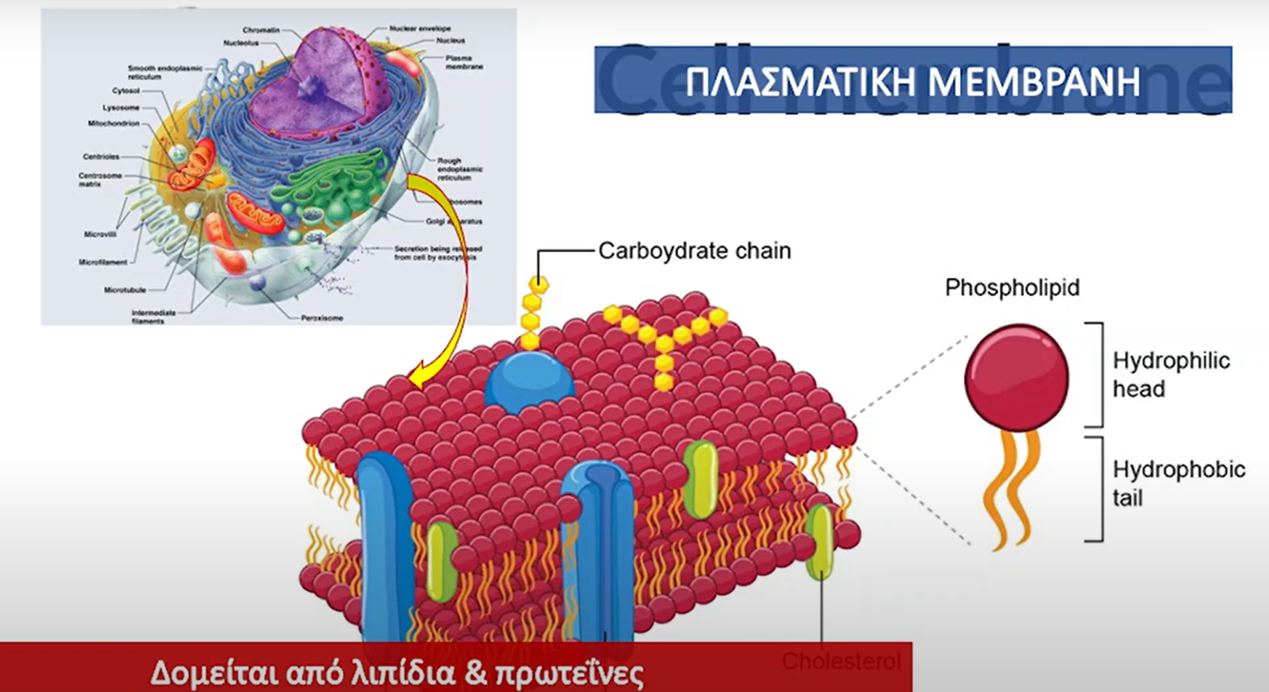

Slide 8
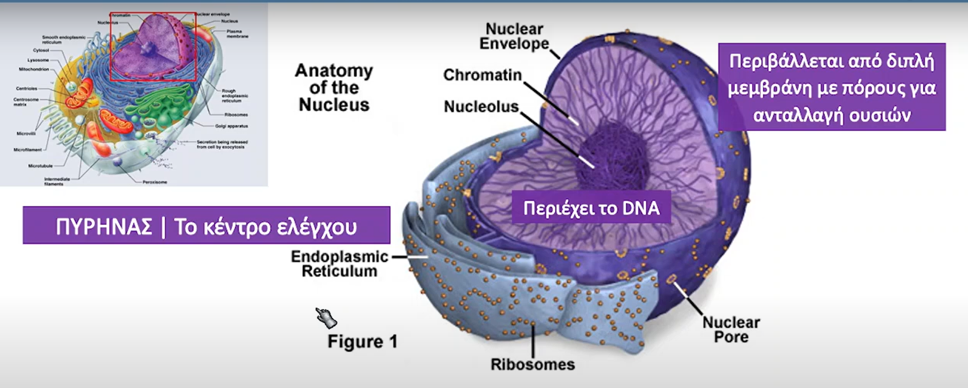

Slide 9
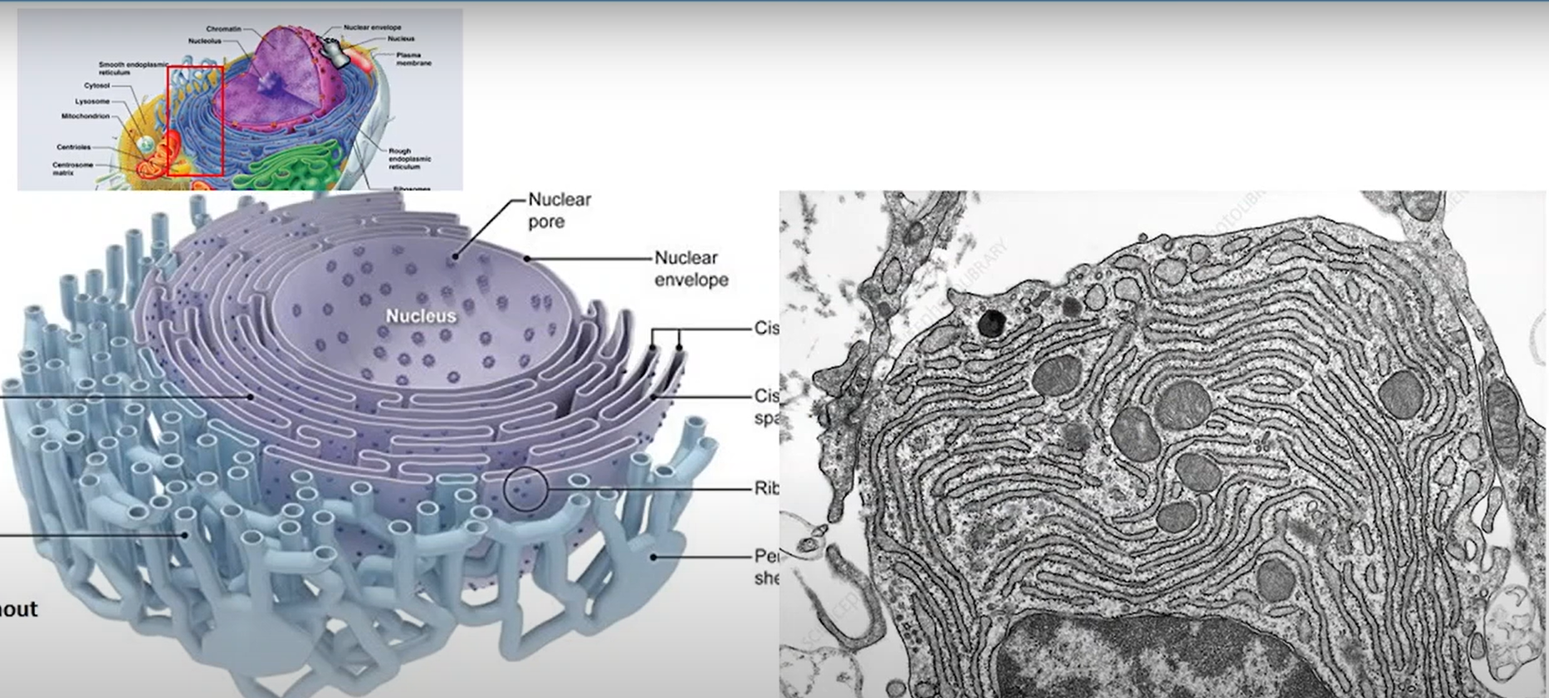
ΕΝΔΟΠΛΑΣΜΑΤΙΚΟ ΔΙΚΤΥΟ (ΑΔΡΟ ΚΑΙ ΛΕΙΟ)
ΤΟ ΑΔΡΟ ΕΧΕΙ ΡΙΒΟΣΩΜΑΤΑ ΕΝΏ ΤΟ ΛΕΙΟ ΌΧΙ. ΓΕΝΙΚΑ ΕΊΝΑΙ ΈΝΑ ΣΥΝΟΛΟ ΑΠΌ ΜΕΜΒΡΑΝΕΣ ΚΑΙ ΚΥΣΤΕΙΣ ΠΟΥ ΔΙΑΣΧΙΖΕΙ ΤΟ ΚΥΤΤΑΡΟΠΛΑΣΜΑ ΚΑΙ ΣΥΝΔΕΕΙ ΤΗΝ ΠΛΑΣΜΑΤΙΚΗ ΜΕ ΤΗΝ ΠΥΡΗΝΙΚΗ ΜΕΜΒΡΑΝΗ. ΣΤΟ ΑΔΡΟ ΠΑΡΑΓΟΝΤΑΙ ΟΙ ΠΡΩΤΕΙΝΕΣ ΚΑΙ ΑΡΧΙΖΟΥΝ ΝΑ ΠΑΙΡΝΟΥΝ ΤΗΝ ΜΟΡΦΗ ΤΟΥΣ ΣΤΟ ΛΕΙΟ.

Slide 10
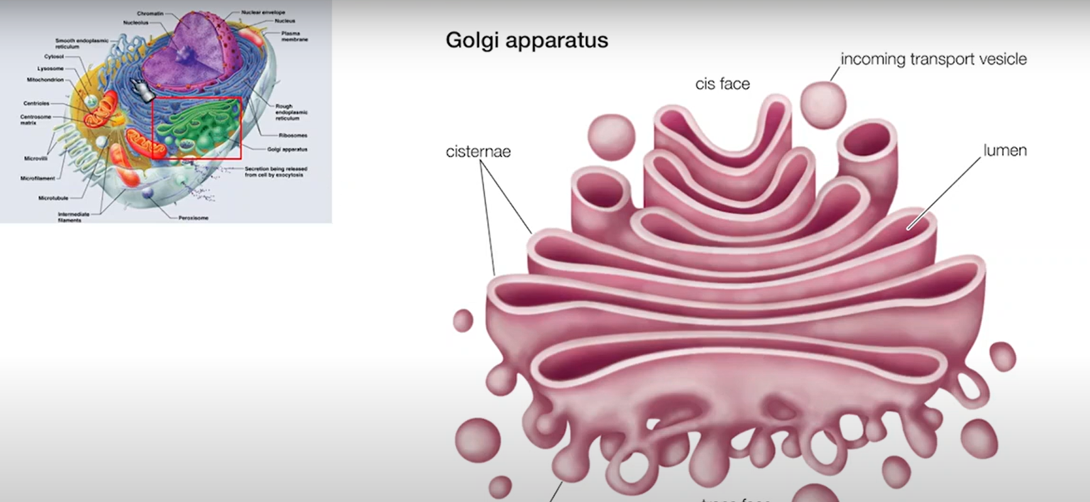
ΣΥΜΠΛΕΓΜΑ GOLGI: ΈΝΑ ΣΥΝΟΛΟ ΑΠΌ ΠΕΠΛΑΤΥΣΜΕΝΟΥΣ ΣΑΚΚΟΥΣ ΟΠΟΥ ΟΙ ΠΡΩΤΕΙΝΕΣ ΠΑΙΡΝΟΥΝ ΤΗΝ ΤΕΛΙΚΗ ΤΟΥΣ ΜΟΡΦΗ.

Slide 11
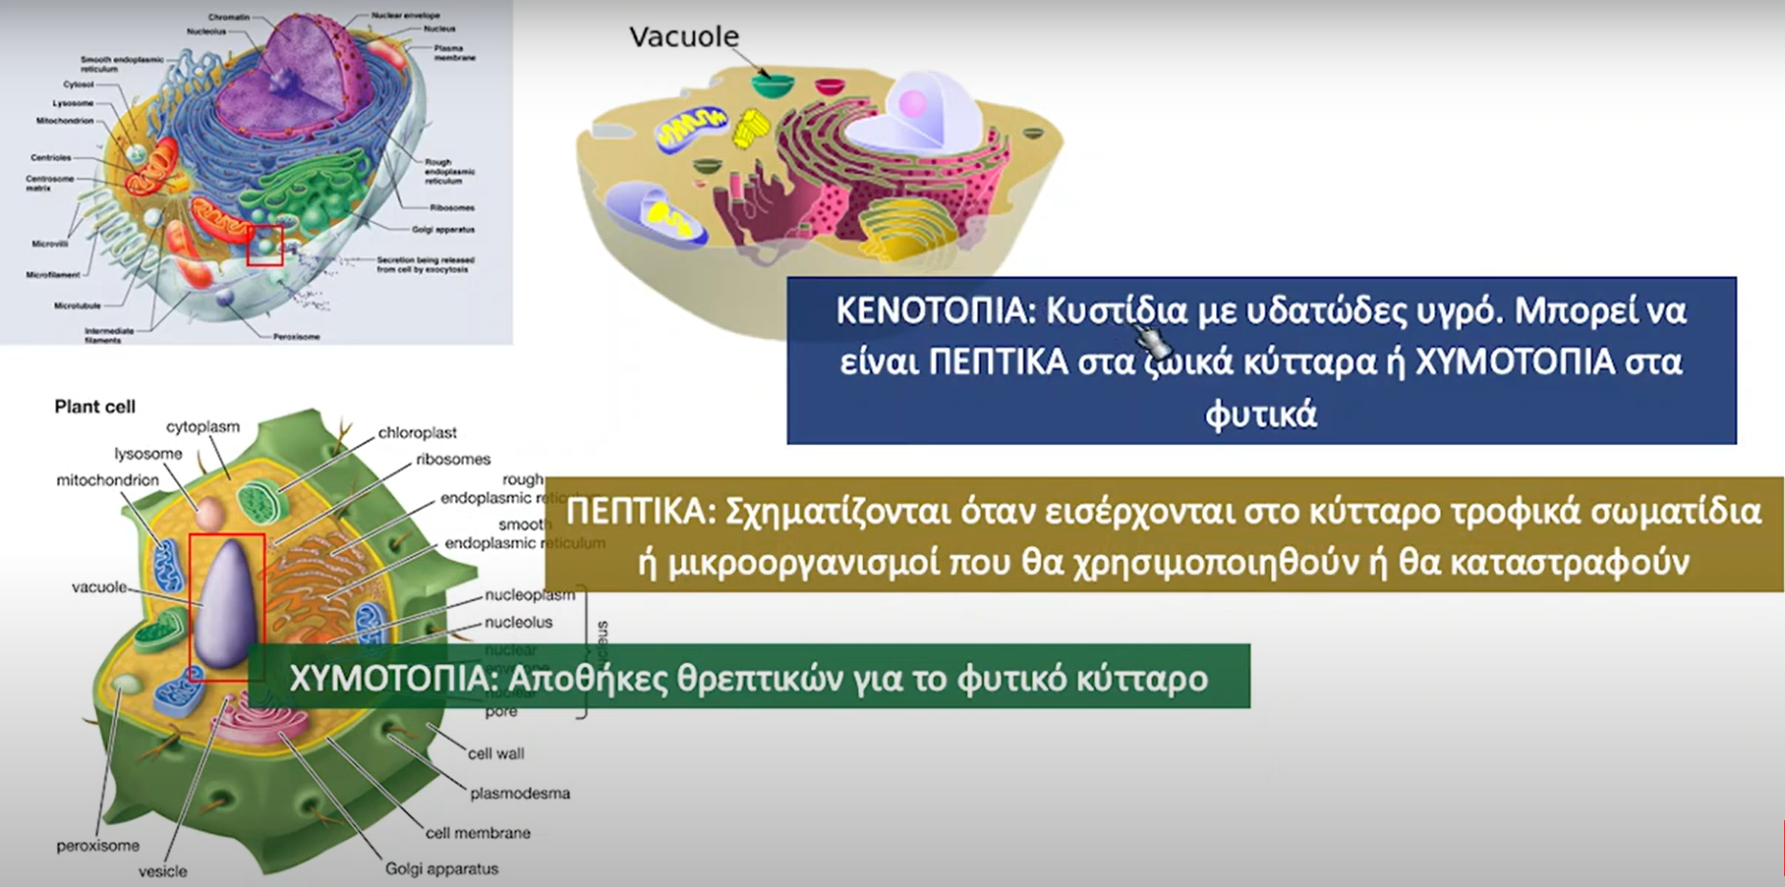

Slide 12
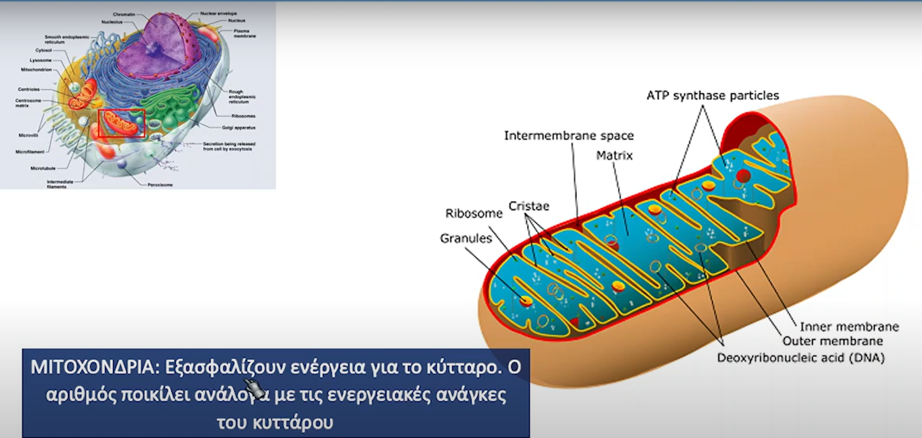

Slide 13
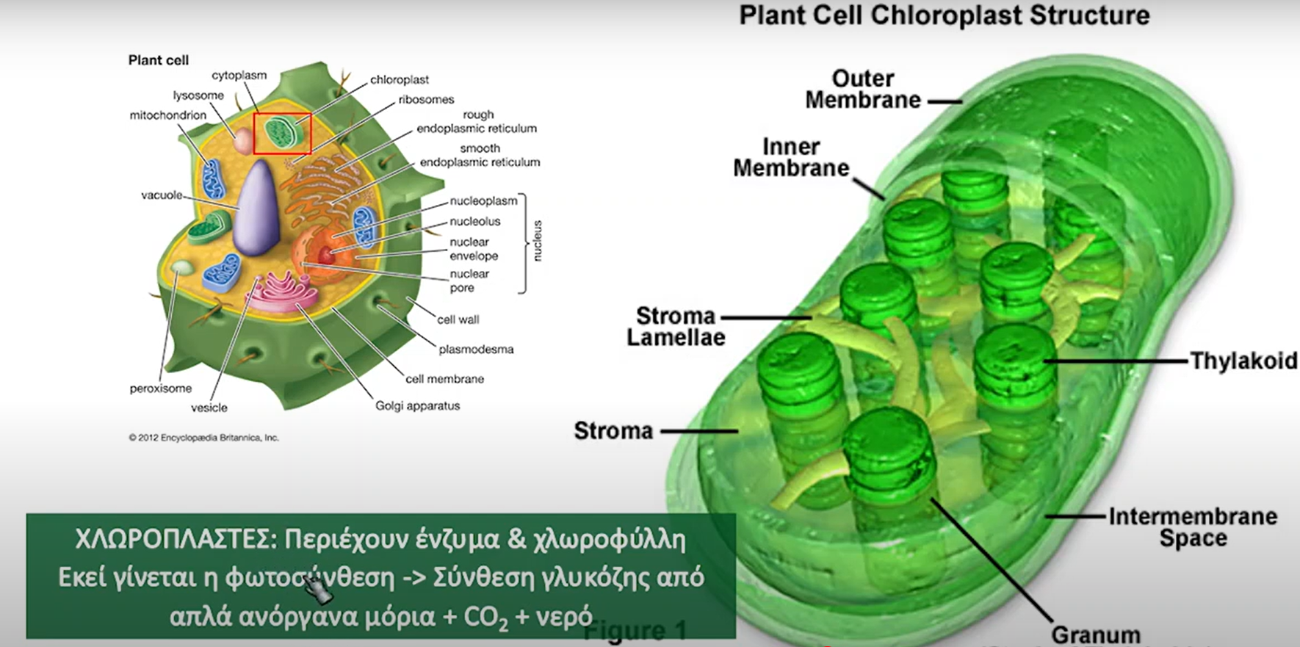

Slide 14
